Slide 1
1209 سطب قواعد البيانات
المحاضرة الثانية

Slide 2
أنواع قواعد البيانات
قواعد البيانات الموزعة ..
قواعد البيانات الشبكية .
قواعد البيانات الشجرية .
قواعد البيانات غرضية التوجه .
قواعد البيانات العلائقية .

Slide 3
أنواع قواعد البيانات
وظلت الأنواع الاربعة الاولى هي المستخدمة حتى ظهرت قواعد البيانات العلائقية
ونظرا لقوة نظم إدارة قواعد البيانات العلائقية فقد طغت على الأنواع الأخرى وأصبحت هي النوع الوحيد المستخدم.
وفيما يلي سيتم عرضها بالتفصيل.

Slide 4
قواعد البيانات العلائقية Relational Database
تعرف قواعد البيانات العلائقية بأنها عبارة عن تنظيم البيانات في جداول ، ويعرف الجدول بأنة علاقة رياضية تعتمد على بعدين ، هما الصف والعمود ، حيث أن الصفوف تشكل السجلات ، أما الاعمدة ( صفات الجدول ) فتشكل الحقول ، وتتميز هذه الجداول بوجود علاقة فيما بينهما تمكن المستخدم من الوصول الى بيانات من مختلف أجزاء قاعدة البيانات .
الاسم | الرقم الجامعي | الشعبة
منى | 1524 | 76
اميرة | 1837 | 21
هدى | 1539 | 34

Slide 5
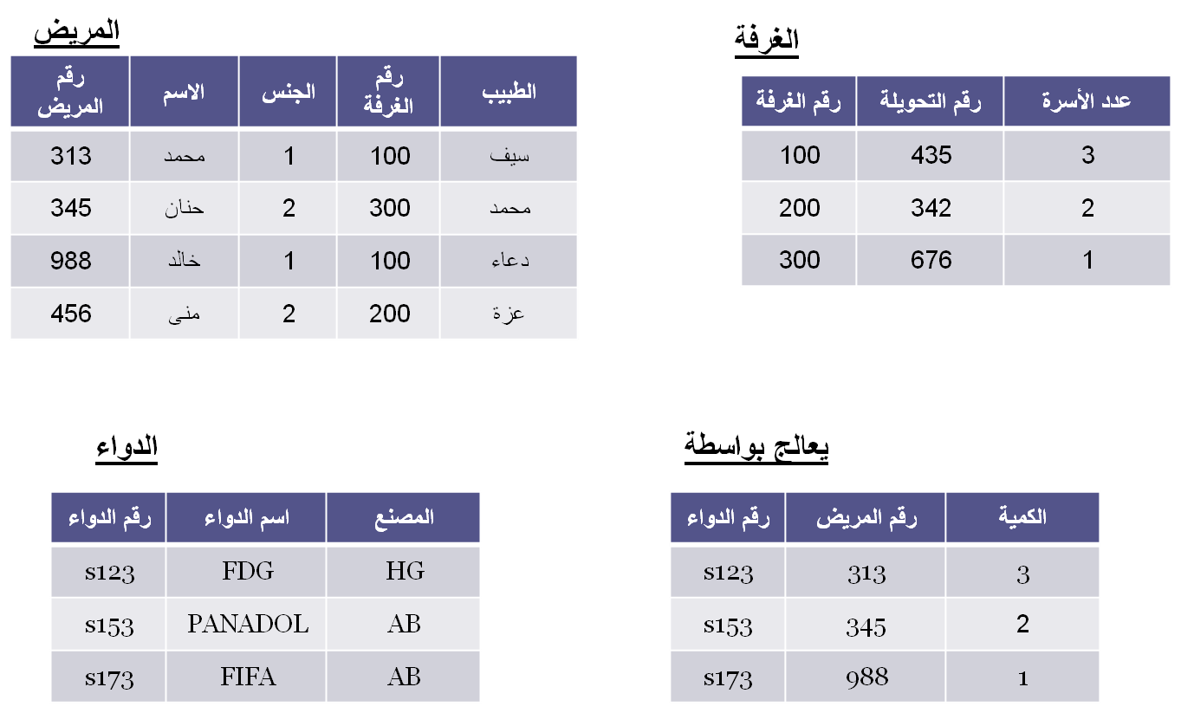
مثال لقاعدة بيانات بسيطة قاعدة بيانات مستشفى

Slide 7
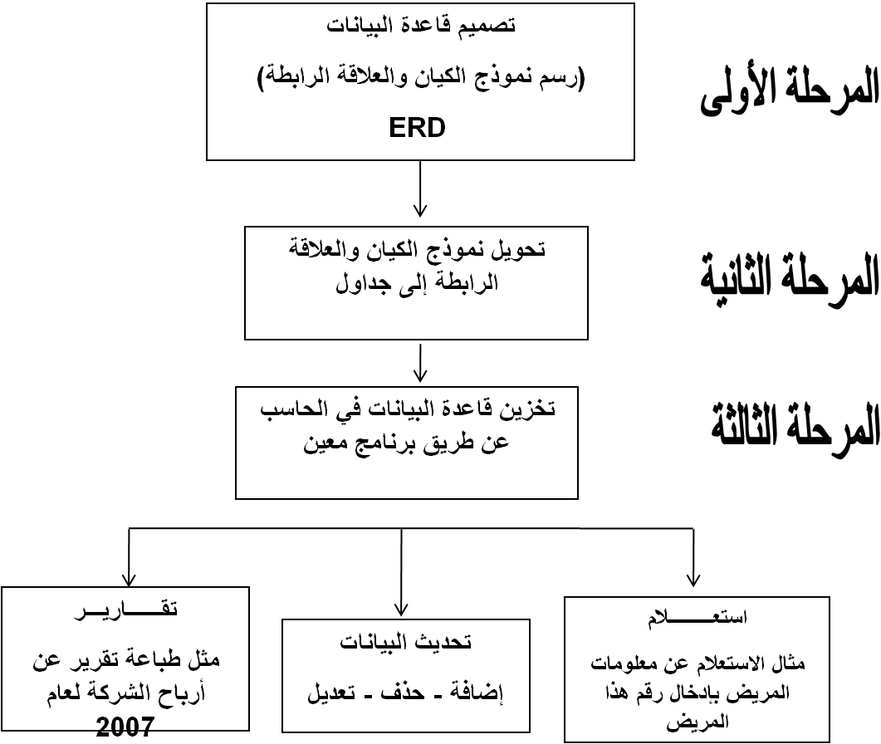
لإنشاء قاعدة بيانات سندرس المراحل التالية

Slide 8
فلنبدأ الآن بالمرحلة الأولى وهي تصميم قاعدة البيانات
في هذه المرحلة سوف يكون هناك 4 خطوات لإتمام التصميم :
تحديد الكيانات Entities
تحديد الخصائص (الصفات) Attributes
وضع العلاقات Relationship
تحديد نوع العلاقة بتحديد نسبة المشاركة Cardinality ratio

Slide 9
1- تحديد الكيانات Entities
الكيان هو وحدة تمثل فئة أو مجموعة من الأشياء أو الكائنات أو أنشطة لها مواصفات (خصائص) تصفها وتخصها, ونسميه باسم مفرد مثل : المريض – الطالب - القسم – الغرف
ويرمز له بالرمز
مثال قاعدة بيانات مركز تدريب:
الآن نحاول تطبيق هذه الخطوة ، فنرى ماذا يحتاج المركز ؟؟ أو ما هي الكيانات الرئيسية التي يجب أن تخدمها قاعدة البيانات التي نريد تصميمها ؟؟ .. فنجد أن هناك 3 كيانات وهي المتدربة ، المدربة ، والدورة .. وذلك بشكل مبسط .
الدورة
المدربة
المتدربة

Slide 10
2- تحديد الخصائص (الصفات) Attributes
ويرمز له بالرمز :

Slide 11
الآن نحاول تطبيق هذه الخطوة على مثالنا :
المتدربات : اسم المتدربة ، تاريخ الميلاد ، السكن ، رقم الهاتف ، ونضع حقل مفتاح أساسي لتميز كل متدربة عن الأخرى وهو الرقم الأكاديمي ولانضع هنا اسم الدورة لأن هذه صفة تخص الدورة ولاتخص المتدربة .
المدربات : اسم المدربة ، التخصص ، مصدر التخصص ، السكن ، رقم المنزل ، ونضع أيضا حقل مفتاح أساسي لتميز كل مدربة عن الأخرى وهو رقم المدربة ولانضع هنا اسم الدورة لأن هذه صفة تخص الدورة ولاتخص المدربة .
الدورات : اسم الدورة ، عدد ساعات الدورة ، و نضع أيضا حقل مفتاح أساسي لتميز كل دورة عن الأخرى وهو رقم الدورة .

Slide 13
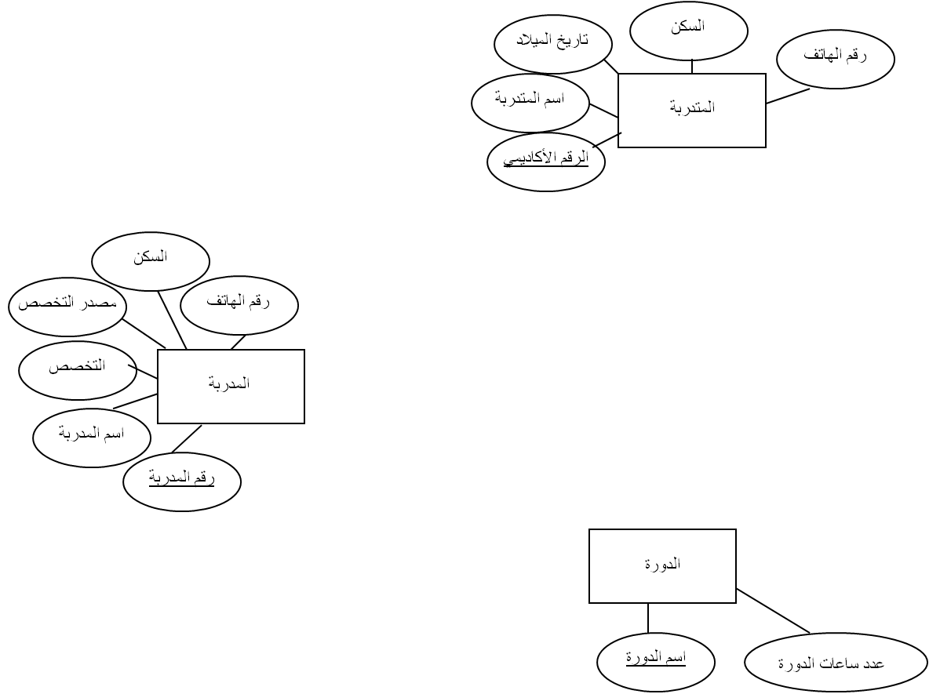

Slide 15
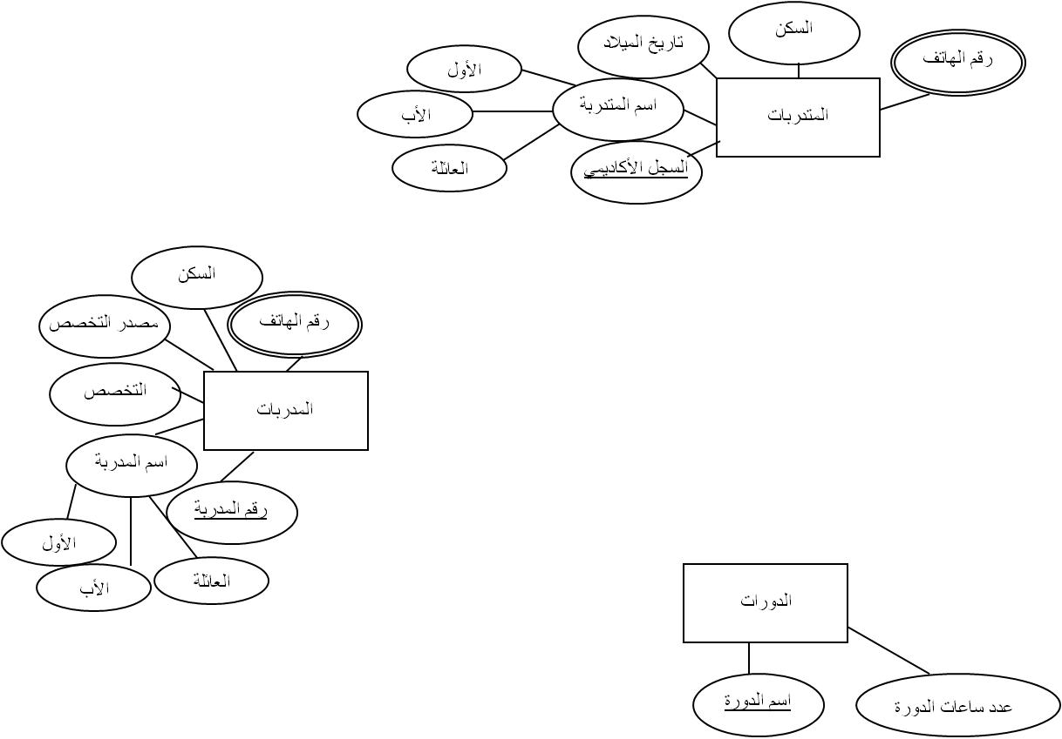

Slide 16
3- وضع العلاقات Relationship
العلاقة الرابطة هي العلاقة التي تربط بين الكيانات وتمثل علاقة رابطة في العالم المصغر الذي تمثله قاعدة البيانات وتهتم قواعد البيانات بشكل كبير جدا بالعلاقات الرابطة بين الكيانات لأنها تعبر عن الروابط بين البيانات في الواقع وتمثل العلاقة غالبا بفعل مضارع.
ويرمز لها بالرمز:
لنطبق ذلك على المثال السابق ونربط الكيانات لدينا بعلاقات:

Slide 17
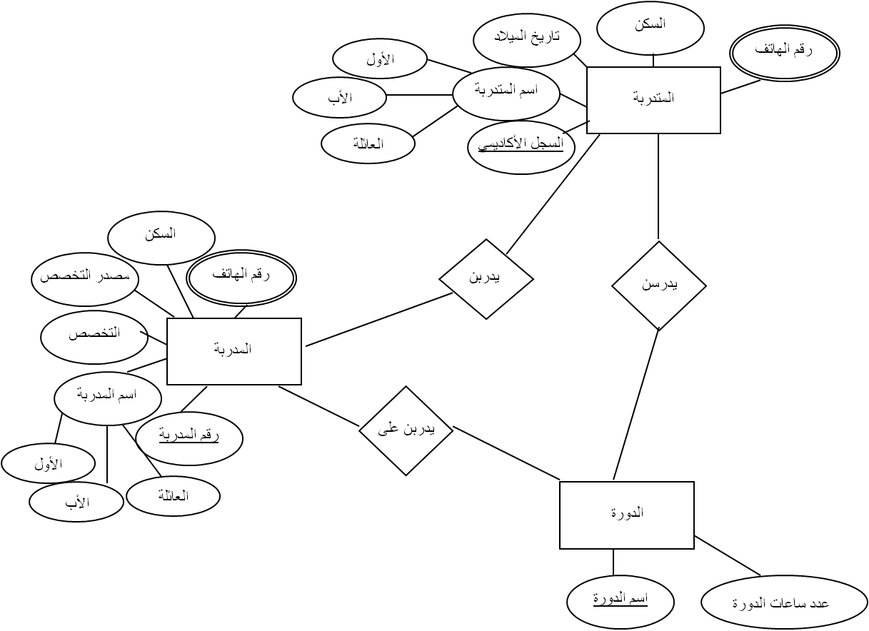

Slide 18
4- تحديد نوع العلاقة بتحديد نسبة المشاركة Cardinality ratio :
أولاً- علاقة واحد إلى واحد
One to One
يرمز لها بــ 1:1
يكون في هذه العلاقة لكل سجل في الكيان الأول سجل مطابق واحد في الكيان الثاني وكل سجل في الكيان الثاني له سجل مطابق واحد في الكيان الأول
مثال:
شركة تتكون من عدة أقسام ، بحيث لكل قسم مدير واحد وكل مدير يرأس قسم واحد فتكون العلاقة بين كيان المدير وكيان الأقسام علاقة واحد إلى واحد.
1
1
القسم
المدير
1
1

Slide 19
ثانياً - علاقة واحد إلى متعدد
One to Many
يرمز لها بــ 1:M
يكون في هذه العلاقة لكل سجل في الكيان الأول عدة سجلات مطابقة في الكيان الثاني وكل سجل في الكيان الثاني له سجل مطابق واحد في الكيان الأول
مثال:
حضانة أطفال كل طفل يعتنى به من قبل مربية واحدة فقط بينما المربية ممكن أن تكون مسئولة عن أكثر من طفل فتكون العلاقة بين المربيات و الأطفال علاقة واحد إلى متعدد
M
1
الطفل
المربية
1
1

Slide 20
ثالثاً - علاقة متعدد إلى متعدد
Many to Many
يرمز لها بــ M:N
يكون في هذه العلاقة لكل سجل في الكيان الأول عدة سجلات مطابقة في الكيان الثاني وكل سجل في الكيان الثاني له عدة سجلات مطابقة في الكيان الأول .
مثال : الجامعة ، يتم تدريس عدة مقررات ، بحيث المقرر الواحد يمكن أن يسجل فيه أكثر من طالب ، ويمكن للطالب أن يدرس أكثر من مقرر.
إذن العلاقة بين كيان الطالب وكيان المقرر علاقة متعدد إلى متعدد
لنطبق ذلك على مثال مركز التدريب السابق ونحدد أنواع العلاقات كالتالي:
M
1
الطالب
المقرر
1
N

Slide 21
نأخذ العلاقة التي بين المتدربات والمدربات ، فأسأل نفسي سؤالين :
السؤال الأول :هل المتدربة الواحدة تتدرب لدى عدد من المدربات أم مدربة واحدة ؟
السؤال الثاني : هل المدربة الواحدة تدرب عدد من المتدربات أم متدربة واحدة ؟
نجيب على السؤال الأول فنقول أن المتدربة الواحدة ممكن أن تتدرب لدى عدد من المدربات لأن المتدربة ممكن أن تأخذ أكثر من دورة واحدة في نفس الوقت .
نجيب على السؤال الثاني فنقول أن المدربة الواحدة ممكن أن تدرب عدد من المتدربات .
فمن هذين السؤالين تنتج العلاقة التالية : M:N
لنأخذ العلاقة بين المدربات والدورات فأسأل نفسي سؤالين :
السؤال الأول : هل المدربة الواحدة ممكن أن تعطي اكثر من دورة في نفس الوقت أم دورة واحدة؟
السؤال الثاني : هل الدورة الواحدة تعطيها اكثر من مدربة أم مدربة واحدة ؟
نجيب على السؤال الأول فنقول أن المدربة الواحدة ممكن أن تعطي أكثر من دورة .
نجيب على السؤال الثاني فنقول أن الدورة الواحدة تعطيها مدربة واحدة .
فمن هذين السؤال تنتج العلاقة التالية 1:M
لنأخذ العلاقة بين المتدربات والدورات فأسأل نفسي سؤالين :
السؤال الأول : هل المتدربة الواحدة ممكن أن تأخذ اكثر من دورة أم دورة واحدة فقط ؟
السؤال الثاني : هل الدورة الواحدة ممكن أن تشمل اكثر من متدربة أم متدربة واحدة فقط ؟
نجيب على السؤال الأول فنقول أن المتدربة الواحدة ممكن أن تأخذ اكثر من دورة .
نجيب على السؤال الثاني فنقول أن الدورة الواحدة ممكن أن تشمل اكثر من متدربة .
فتنتج العلاقة التالية : M:N

Slide 22
تاريخ الميلاد
السكن
الأول
رقم الهاتف
الأب
اسم المتدربة
المتدربة
العائلة
السجل الأكاديمي
M
M
السكن
مصدر التخصص
رقم الهاتف
N
يدربن
يدرسن
التخصص
المدربة
N
اسم المدربة
1
رقم المدربة
يدربن على
الأول
M
الأب
العائلة
الدورة
اسم الدورة
عدد ساعات الدورة

Slide 23
إذن المرحلة الأولى وهي مرحلة التصميم ورسم نموذج الكيان والعلاقة الرابطة تمر بأربع خطوات هي :
1- تحديد الكيانات.
2- تحديد الصفات أو الخصائص لهذه الكيانات وفي هذه المرحلة لابد من تحديد الصفة التي تعد مفتاح أساسي لهذا الكيان
3- ربط الكيانات بعلاقات
4- تحديد نوع هذه العلاقات

Slide 24
الرموز القياسية المستخدمة في تصميم نموذج الكيان والعلاقة الرابطة:
المفهوم | الرمز
الكيان
العلاقة الرابطة
الخاصية أو الصفة
صفة تمثل مفتاح أساسي
صفة ممكن أن يكون لها أكثر من قيمة
صفة مركبة
ـــــــــ

Slide 25
المشاركة
1- ماهي قاعدة البيانات العلائقية ؟
2- ماهي مراحل تصميم قواعد البيانات ؟
3- ماهي خطوات رسم نموذج الكيانات ؟
4- ماهي الصفة المركبة ؟
5- ماهي الخاصية التي ممكن أن تحدد مفتاح أساسي ؟
6- ماهي أنواع العلاقات ؟

